Slide 1
고대시대의 사회와 문화
가마쿠라시대의 사회와 문화
일본어일본학과
21xxxxx8 이x형

Slide 2
목차
1역사
2생활
3의복
1)남성
2)여성
4그림
5신궁 개방
6사무라이
7영상

Slide 3
가마쿠라 시대(1185~1333)
가마쿠라 막부(鎌倉幕府)가 일본을 통치하던 시대. 1185년부터 1333년까지 가마쿠라에 막부가 있었기 때문에 이렇게 불린다.
미나모토노 요리토모가 타이라(헤이시, 平) 가문을 물리치고 일본 전국을 제패한 후, 각처에 수호를 설치하고 사가미국 가마쿠라에 막부를 설치하면서 가마쿠라 시대가 시작되었다.
집권가문의 성은 미나모토였으나 3대로 그치고 이후 호조씨가 가마쿠라 막부를 이끈다. 때문에 무로마치 막부나 에도 막부를 종종 쇼군의 성씨에 따른 아시카가 막부, 도쿠가와 막부라고 부르기도 하지만, 가마쿠라 막부를 미나모토 막부라고 부르는 경우는 별로 없다

Slide 4
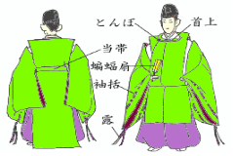
남성 의복

Slide 5
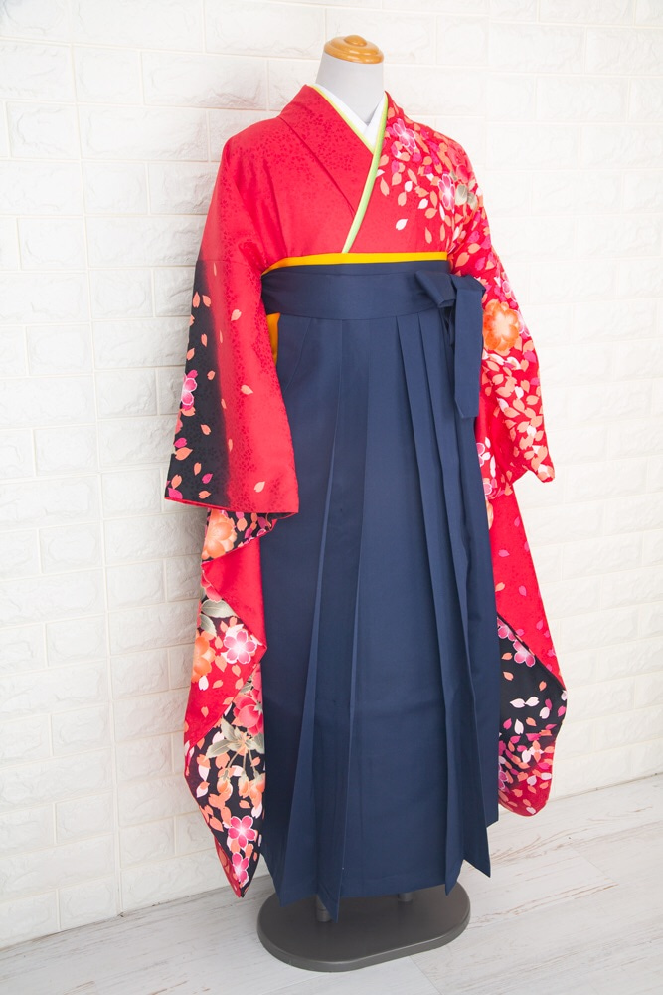
여성 의복
하카마 가마쿠라 시대초기의 정장

Slide 6
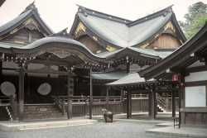
이세신궁
고대에는 천황 이외에는 기도를
할 수 없는 신궁이었는데, 가마쿠라
시대 이후 일반인들의 참배도 많아
졌고 특히 에도시대에 들어오면 일
생에 한 번은 이세신궁에 참배해야
한다는 풍습이 생겨나 부모나 주인
의 허락 없이 갑자기 이세신궁 참배
여행에 나서는 것이 유행했다.

Slide 7
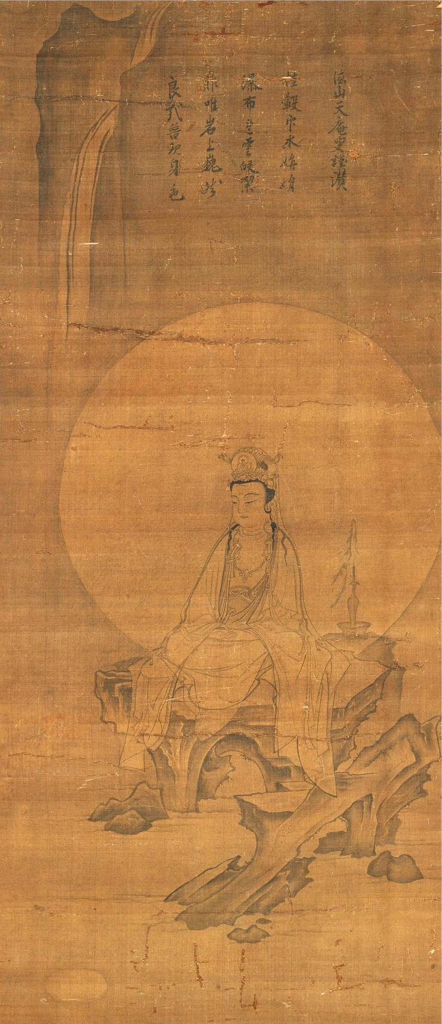
수묵화
수월관음상(水月觀音像)
본 그림의 선묘와 수묵의 표현에는 아직 불화 기법을 벗어나지 못한 변화기의 특색이 있다.

Slide 8
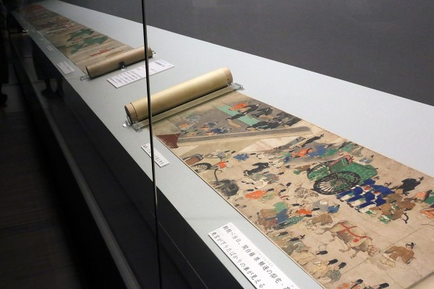
에마키(絵巻)
헤이안시대때부터
번창한 에마키가
가마쿠라 시대에서
소재의 다양화와 더불
어 양적으로도 많이
제작되어 황금기를
맞이함

Slide 9
가마쿠라 시대의 생활
가마쿠라 시대의 무사들은 평소 장원이나 국아령이 있는 농촌에 거주하면서, 지토나 장관(莊官)직을 맡고 있었다. 그들은 자기 집 주위에 호를 파거나 흙으로 벽을 쌓고, 문 위에는 초소를 설치하고 방패나 화살 등 무기를 준비하여 비상시에 대비했다.
저택 주위에 있는 논과 밭은 게닌(下人)·쇼주(所從)라고 불리는 예속 농민들이 경작하게 했고,
지토에 임명된 고케닌 중에는 장원 영주와 대립하여 연공을 바치지 않고 토지를 빼앗거나 농민들을 게닌으로 삼는 자도 있었다.

Slide 10
사무라이
  어원은 헤이안시대 -가마쿠라시대에 본격화
  봉건통치의 시작을 알리면서 결국 12세기 후반 1192년 미나모토(源)가문의 수장인 요리모토(賴朝)가 오늘날의 동경 근처인 가마쿠라에 幕府를 열고 무신정권을 정립하여 사무라이(武士道)가 압도하는 시대를 정립한다.

Slide 11
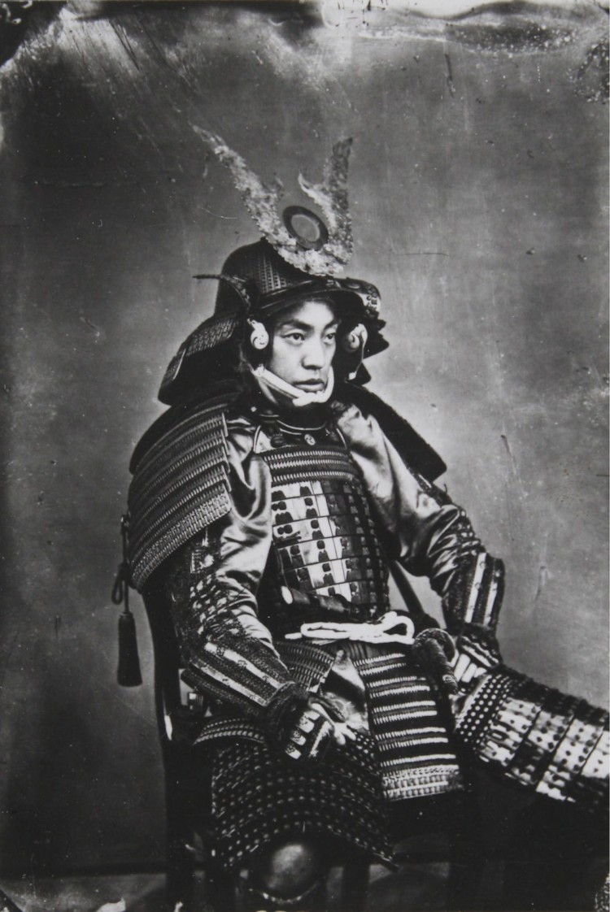
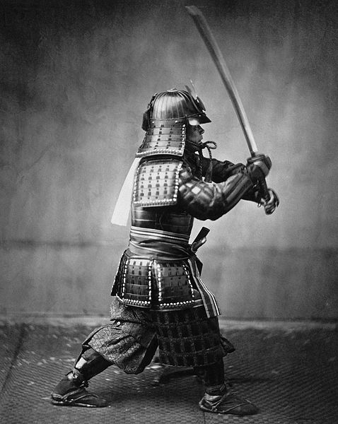

Slide 12
영상
https://www.youtube.com/watch?v=VNvvCvwi-dI

Slide 13
감사합니다

